Slide 1
PERTEMUAN KE-5
KOMPLEKSITAS PROGRAM
5.1 TUJUAN PEMBELAJARAN
Adapun tujuan pembelajaran yang akan dicapai sebagai berikut:
5.1. Mampu menghitung Cyclomatic Complexity
5.2. Mampu membuat Graph Matrix
5.3. Memahami Control Structure Testing
5.4. Memahami Data Flow Testing
5.5. Memahami Loop Testing
5.6. Memahami Line Of Code

Slide 2
5.1. Cyclomatic Complexity
Cyclomatic complexity adalah pengukuran software yang memberikan pengukuran kuantitatif dari kompleksitas logika program. Cyclomatic Complexity (CC) merupakan metrik tradisional yang menghitung tingkat kompleksitas suatu method/procedure.
Metrik ini bisa diterapkan pada pemrograman berorientasi objek untuk menghitung kompleksitas suatu method.Metric dapat dihitung menggunakan rumus CC = V(G) = e − n + 2, di mana e adalah jumlah edge, n jumlah node (simpul), atau V(G) = P +1, di mana P adalah simpul predikat. Simpul Predikat adalah penggambaran suatu node yang memiliki satu atau lebih inputan, dan lebih dari satu output. Cyclomatic complexity menyatakan jumlah test untuk menguji control statements.

Slide 3
Jalur independen adalah tiap jalur pada program yang memperlihatkan 1
kelompok baru dari pernyataan proses atau kondisi baru.
int A = 10; (1)
int B =5; (2)
int C = 6; (3)
If (A>B) { (4)
C:=A+B (5)
} else { if (A>C) { (6)
C:=A (7)
} Else { C:=B; (8)
} (9)
} (10)
(11)
System.out.println (“Nilai C = “+C); (12)

Slide 4
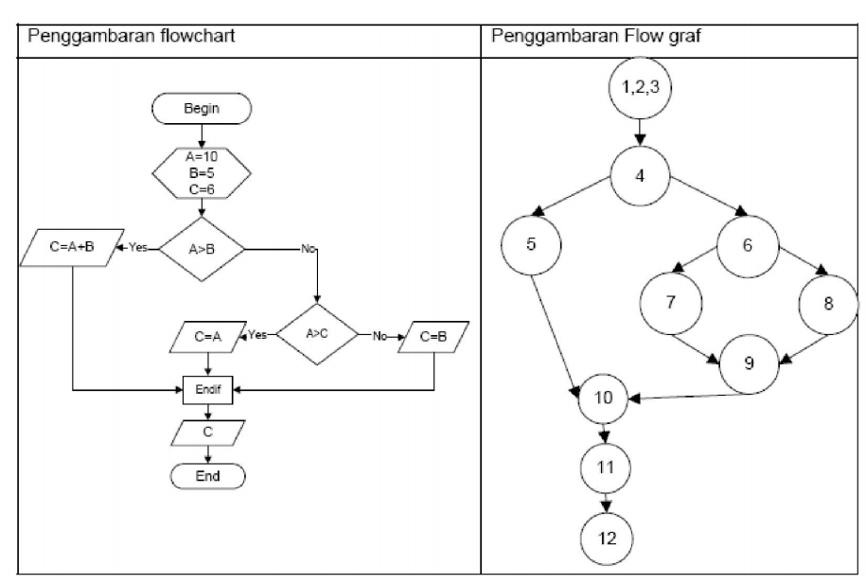
Berdasarkan contoh source code atau diagram di atas jumlah edge = 11,
jumlah node =10, predikat node = 2, maka nilai kompleksitasnya dapat dihitung
sebagai berikut:
V(G) = e - n + 2 = 11-10+ 2 = 3
V(G) = P + 1 = 2 + 1 = 3
maka jalur independent yang didapat :
Jalur 1 : 1,2,3 – 4 – 5 – 10 – 11 – 12
Jalur 2 : 1,2,3 – 4 – 6 – 7 – 9 – 10 – 11 – 12
Jalur 3 : 1,2,3 – 4 – 6 – 8 – 9 – 10 – 11 – 12

Slide 5
Graph Matrix
Grafik matriks (matrix graph) merupakan matrik bujur sangkar yang ukurannya sama dengan jumlah simpul pada grafik alir untuk membantu pengujian jalur (path).
1. Scanner scanner = new Scanner(System.in);
2. double uts, uas, akhir;
3. int lagi;
4. do {
5. System.out.print("UTS: "); uts = scanner.nextDouble();
6. System.out.print("UAS: "); uas = scanner.nextDouble();
7. akhir = (uts+uas)/2;
8. if (akhir >= 56){
9. System.out.println("Lulus");
10. } else {

Slide 6
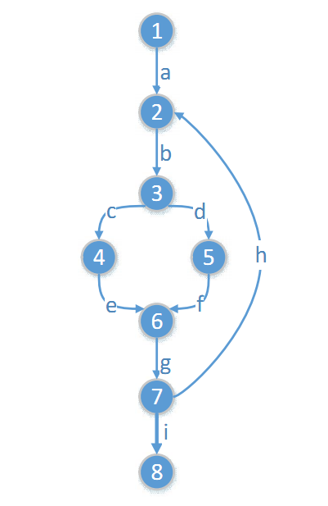
11. System.out.println("Tidak Lulus");
12. }
13. System.out.print("Lagi (1=Ya/0=tidak)?");
14. lagi = scanner.nextInt();
15. } while (lagi != 0);
Berdasarkan source code di atas, dibuat flowgraphnya sebagai berikut:

Slide 7
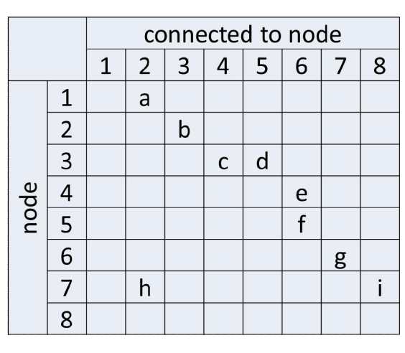
Selanjutnya dibuat graph matrixnya, yaitu dibuat baris dan kolom sejumlah note dari flow graph. Setiap edge diberi simbol a, b, c, dan seterusnya, simbol edge yang menghubungkan node baris dengan node kolom ditulis pada cell yang sesuai.
Kemudian simbol edge diganti angka 1, dijumlahkan ke kanan dan dikurangi 1.
Selanjutnya hasilnya dijumlahkan ke bawah sebagai predikat node.
Sehingga dapat dihitung nilai kompleksitasnya dengan rumus V(G) = P+1.

Slide 8
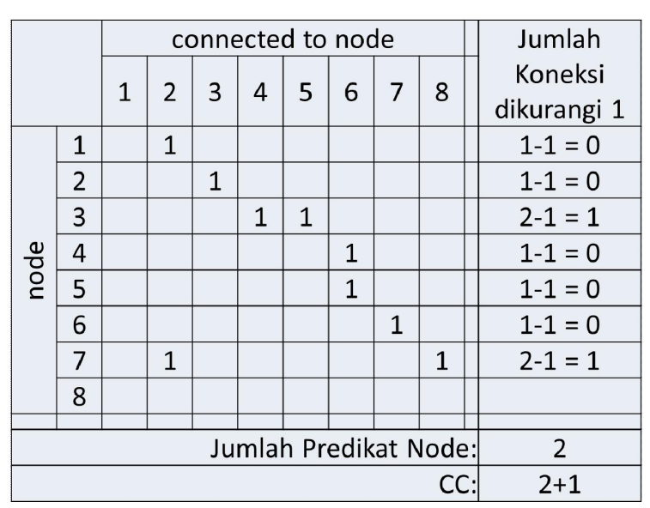

Slide 9
Control Structure Testing
Control structure testing meliputi:
· Testing kondisi (Condition Testing)
· Testing alur data (Data Flow Testing)
· Testing loop (Loop Testing)
Testing Kondisi (Condition Testing)
Suatu metode disain test case yang memeriksa kondisi logika yang terdapat
pada modul program.

Slide 10
Berikut ini adalah beberapa definisi yang berkaitan dengan testing kondisi:
Kondisi sederhana adalah variabel boolean atau ekspresi relasional, yang mungkin diproses dengan satu operator NOT (–).
Ekspresi operasional berbentuk E1<operator-relasional>E2, dimana E1 dan E2 adalah ekspresi aritmatika dan <operator-relasional> adalah salah satu dari: <, ≤, =, ≠ (pertidaksamaan), ≥ , >.
Kondisi komplek (compound condition) tersusun oleh dua atau lebih kondisi sederhana, operator boolean, dan parentheses.
Operator boolean yang dapat digunakan dalam suatu kondisi komplek adalah OR (׀), AND (&) dan NOT (–).
Suatu kondisi tanpa ekspresi relasional dapat direferensikan sebagai suatu ekspresi boolean.

Slide 11
Data Flow Testing
Metode data flow testing memilih jalur program berdasarkan pada lokasi dari definisi dan penggunaan variabel-variabel pada program. Sebagai ilustrasi pendekatan data flow testing, diasumsikan bahwa tiap pernyataan dalam suatu program ditandai dengan suatu penomoran pernyataan yang unik sifatnya, sebagai identitas dari tiap pernyataan tersebut, dimana tiap fungsi tidak memodifikasi parameter atau variabel globalnya.
Untuk suatu pernyataan dengan S sebagai nomor pernyataannya:
· DEF(S) = [X | pernyataan S mengandung suatu definisi X]
· USE(S) = [X | pernyataan S mengandung suatu penggunaan X]

Slide 12
Jika pernyataan S adalah suatu pernyataan IF atau LOOP, maka bagian DEF akan kosong dan bagian USE didasarkan pada kondisi dari pernyataan S. Definisi dari variabel X pada pernyataan S dinyatakan “tinggal” di dalam pernyataan S’ jika ada suatu jalur dari pernyataan S ke pernyataan S’ yang tidak mengandung definisi X tersebut.
Ikatan Definition-Use (DU) dari X ditulis dalam bentuk [X,S,S’], dimana S dan S’ adalah nomor pernyataan, hal ini berarti X ada pada DEF(S) dan USE(S’), dan definisi X pada pernyataan S tinggal di dalam pernyataan S’.
Suatu strategi data flow testing sederhana harus mencakup tiap ikatan DU setidaknya sekali. Oleh karena itu data flow testing disebut juga strategi DU testing. DU testing tidak selalu menjamin pemenuhan cakupan seluruh cabang dari program. Namun hal ini adalah suatu situasi yang jarang terjadi, bilamana

Slide 13
suatu cabang tidak menjadi cakupan dari DU testing, seperti konstruksi IF-THEN-ELSE, dimana bagian THEN tidak mempunyai definisi variabel apapun, dan bagian ELSE tidak ada. Pada situasi ini, cabang ELSE dari pernyataan IF tidak perlu di cakup oleh DU testing.
Loop Testing
Loop testing adalah suatu teknik white box testing yang berfokus pada validitas konstruksi loop secara eksklusif. Gambar 3.12 memperlihatkan empat
kelas yang berbeda dari loop, yaitu:
· Simple Loops
· Nested Loops
· Concatenated Loops
· Unstructured Loops

Slide 14
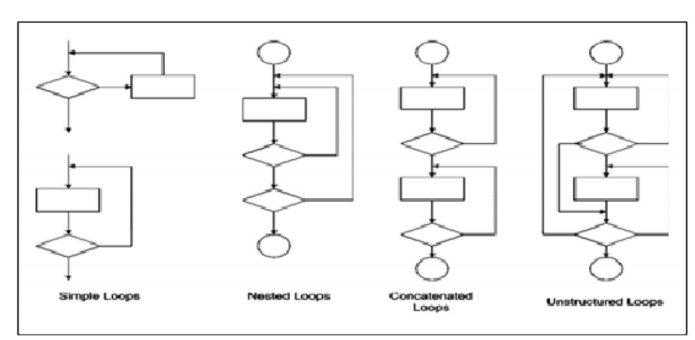

Slide 15
Simple Loops. Sekumpulan tes berikut ini dapat digunakan untuk simple loops, dimana n adalah jumlah maksimum yang dapat dilewatkan pada loop:
1. Lompati loop secara keseluruhan, tak ada iterasi / lewatan pada loop.
2. Lewatkan hanya satu kali iterasi pada loop.
3. Lewatkan dua kali iterasi pada loop.
Lewatkan m kali iterasi pada loop dimana m<n.
5. Lewatkan n-1, n, n+1 kali iterasi pada loop.
Nested Loops.
Jika pendekatan tes untuk simple loops dikembangkan pada nested loops, jumlah kemungkinan tes akan berkembang secara geometris searah dengan semakin tingginya tingkat dari nested loops.

Slide 16
Berikut ini beberapa pendekatan yang akan menolong untuk mengurangi
jumlah tes, yaitu:
Mulailah dari loop yang paling dalam. Set semua loops lainnya dengan nilai minimum.
Lakukan tes simple loops untuk loop yang paling dalam, dengan tetap mempertahankanloops yang ada di luarnya dengan nilai parameter iterasi yang minimum. Tambahkan tes lainnya untuk nilai yang diluar daerah atau tidak termasuk dalam batasan nilai parameter iterasi.
Kerjakan dari dalam ke luar, lakukan tes untuk loop berikutnya, tapi dengan tetap mempertahankan semua loop yang berada di luar pada nilai minimum dan nested loop lainnya pada nilai yang umum.
4. Teruskan hingga keseluruhan dari loops telah dites.

Slide 17
Concatenated Loops.
Concatenated loops dapat dites dengan menggunakan pendekatan yang didefinisikan untuk simple loops, jika tiap loops independen (tidak saling bergantung) antara satu dengan yang lainnya. Dikatakan dua loops tidak independen, jika dua loops merupakan concatenated loops, dan nilai loop counter pada loop 1 digunakan sebagai nilai awal untuk loop 2.
Bila loops tidak independen, direkomendasikan memakai pendekatan sebagaimana yang digunakan pada nested loops.
Unstructured Loops. Tidak dapat dites dengan efektif. Dan bila memungkinkan loops jenis ini harus didisain ulang.

Slide 18
Line Of Code
Pengukuran sederhana dilakukan dengan menghitung jumlah baris kode dalam program dan menggunakan perhitungan ini untuk mengukur kompleksitas. Berdasarkan studi yang telah dilakukan:
· Program kecil mempunyai error rata-rata 1,3 % sampai 1,8 %.
· Program besar mempunyai kenaikan error rata-rata dari 2,7 % sampai 3,2 %.

Slide 19
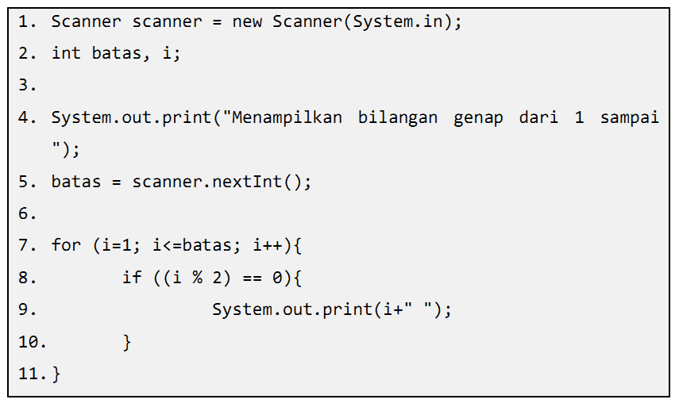
5.3 LATIHAN SOAL/TUGAS
1. Buatlah flowgraph dan hitung kompleksitas program berikut ini:

Slide 20
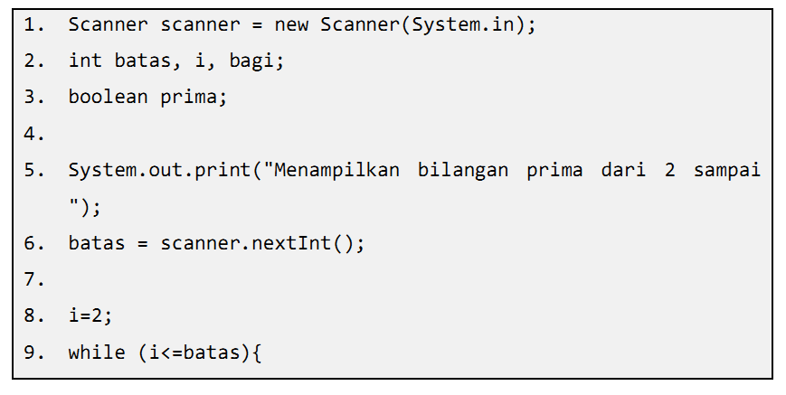
5.3 LATIHAN SOAL/TUGAS
2. Buatlah flowgraph dan hitung kompleksitas program berikut ini:

Slide 21
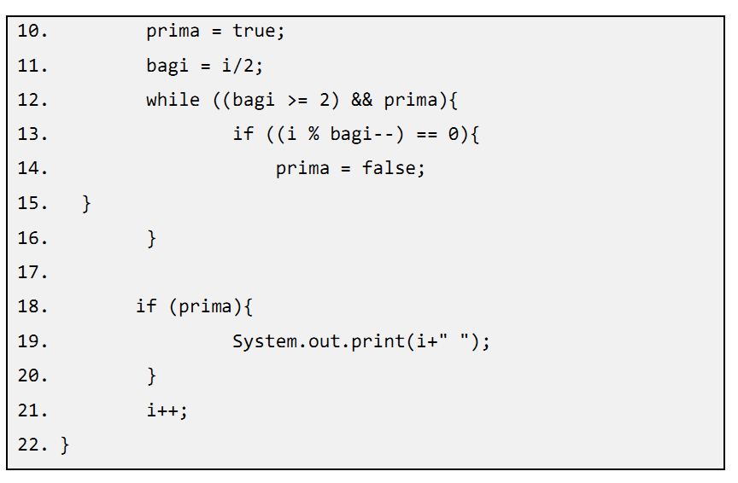

Slide 22
5.4 DAFTAR PUSTAKA
1. Chemuturi, M. (2011). Mastering Software Quality Assurance. Best
Practices, Tools And Techniques For Software Developers. J. Ross
Publishing
2. Lewis, E. W. (2009). Software Testing and Continuous Quality
Improvement. CRC Press
3. Naik, K. & Tripathy, P. (2008). Software Testing and Quality Assurance.
Theory and Practice. John Wiley & Sons

